Slide 1

Επεξεργασία Σήματος Συνεχούς Χρόνου
Υλοποίηση Συστημάτων Συνεχούς Χρόνου

Slide 2
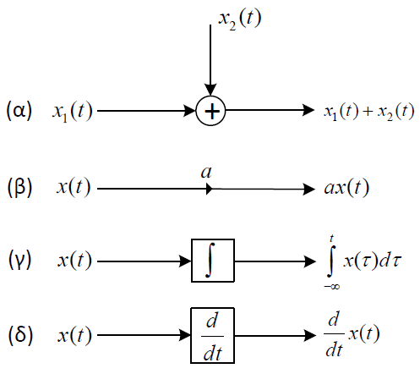
Υλοποίηση συστημάτων συνεχούς χρόνου
Για να υλοποιήσουμε ένα σύστημα πρέπει να μετατρέψουμε τη συνάρτηση μεταφοράς ή τη διαφορική εξίσωση σε μια δομή που πραγματοποιείται από την υπάρχουσα τεχνολογία
Βασικοί δομικοί λίθοι:
Πρόσθεση
Πολλαπλασιασμός
Ολοκλήρωση
Παραγώγιση

Slide 3
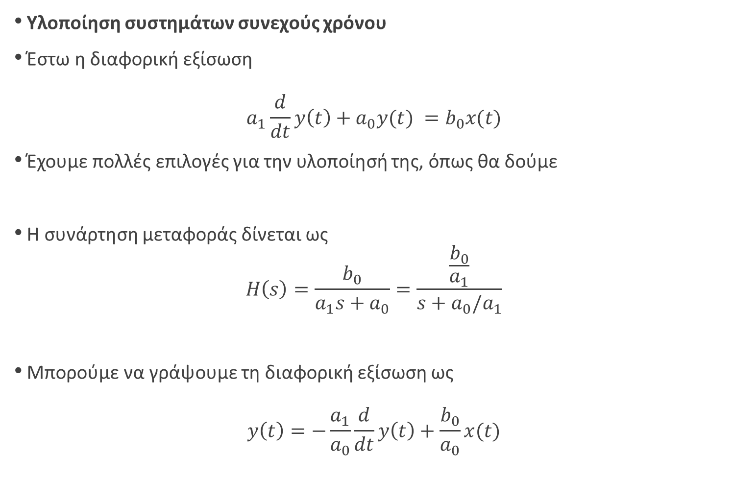
Υλοποίηση συστημάτων συνεχούς χρόνου
Έστω η διαφορική εξίσωση
$$a_{1}\frac{d}{dt}y\left(t\right)+a_{0}y(t) =b_{0}x(t)$$
Έχουμε πολλές επιλογές για την υλοποίησή της, όπως θα δούμε
Η συνάρτηση μεταφοράς δίνεται ως
$$H\left(s\right)=\frac{b_{0}}{a_{1}s+a_{0}}=\frac{\frac{b_{0}}{a_{1}}}{s+a_{0}/a_{1}}$$
Μπορούμε να γράψουμε τη διαφορική εξίσωση ως
$$y\left(t\right)=−\frac{a_{1}}{a_{0}}\frac{d}{dt}y\left(t\right)+\frac{b_{0}}{a_{0}}x(t)$$

Slide 4
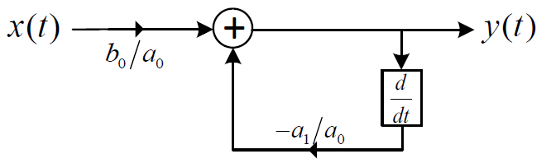
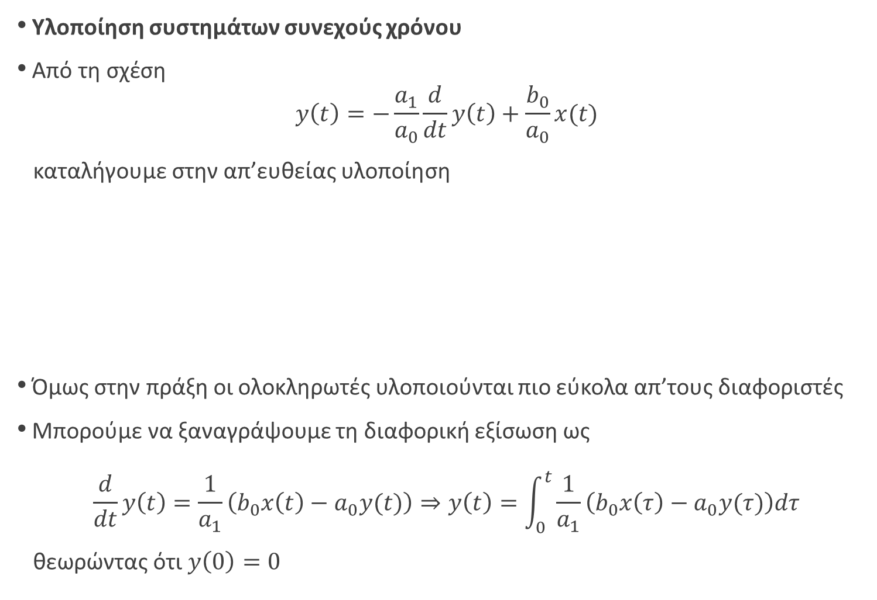
Υλοποίηση συστημάτων συνεχούς χρόνου
Από τη σχέση
$$y\left(t\right)=−\frac{a_{1}}{a_{0}}\frac{d}{dt}y\left(t\right)+\frac{b_{0}}{a_{0}}x(t)$$
καταλήγουμε στην απ’ευθείας υλοποίηση
Όμως στην πράξη οι ολοκληρωτές υλοποιούνται πιο εύκολα απ’τους διαφοριστές
Μπορούμε να ξαναγράψουμε τη διαφορική εξίσωση ως
$$\frac{d}{dt}y\left(t\right)=\frac{1}{a_{1}}\left(b_{0}x\left(t\right)−a_{0}y(t)\right)⇒y\left(t\right)=\int_{0}^{t}{\frac{1}{a_{1}}\left(b_{0}x\left(τ\right)−a_{0}y(τ)\right)dτ}$$
θεωρώντας ότι $y\left(0\right)=0$

Slide 5
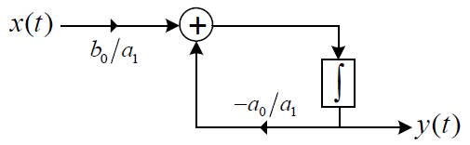
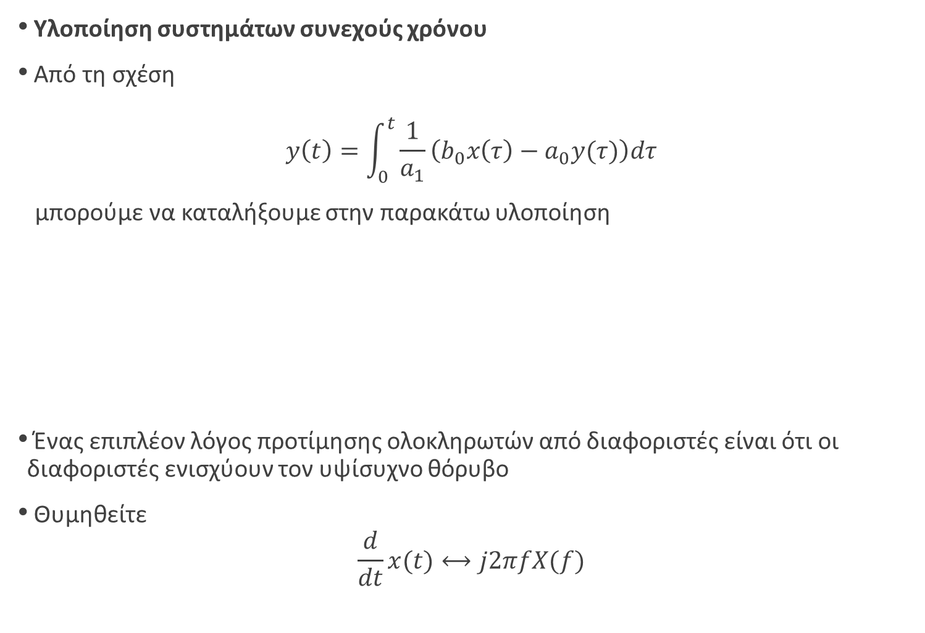
Υλοποίηση συστημάτων συνεχούς χρόνου
Από τη σχέση
$$y\left(t\right)=\int_{0}^{t}{\frac{1}{a_{1}}\left(b_{0}x\left(τ\right)−a_{0}y(τ)\right)dτ}$$
μπορούμε να καταλήξουμε στην παρακάτω υλοποίηση
Ένας επιπλέον λόγος προτίμησης ολοκληρωτών από διαφοριστές είναι ότι οι διαφοριστές ενισχύουν τον υψίσυχνο θόρυβο
Θυμηθείτε
$$\frac{d}{dt}x(t)⟷j2πfX(f)$$

Slide 6
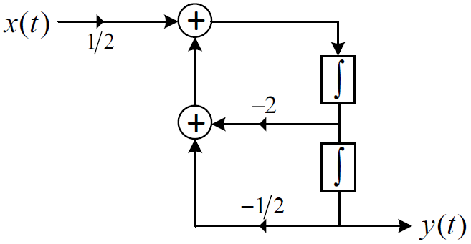

Υλοποίηση συστημάτων συνεχούς χρόνου
Παράδειγμα:
Υλοποιήστε το διάγραμμα του ΓΧΑ συστήματος που περιγράφεται από τη διαφορική εξίσωση
$$2\frac{d^{2}}{dt^{2}}y\left(t\right)+4\frac{d}{dt}y\left(t\right)+y\left(t\right)=x(t)$$

Slide 7
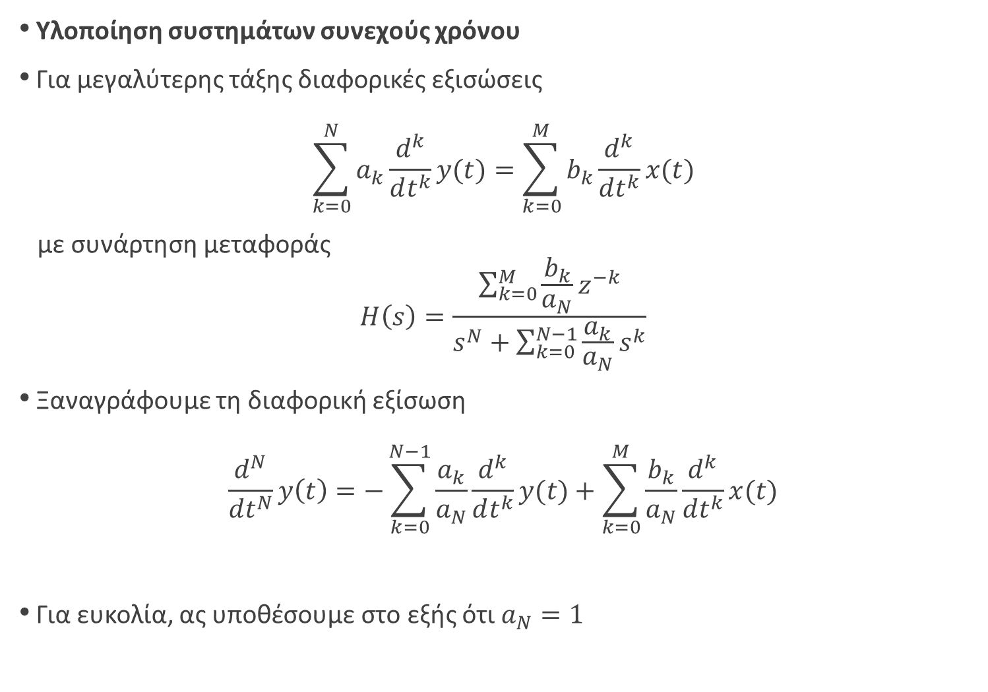
Υλοποίηση συστημάτων συνεχούς χρόνου
Για μεγαλύτερης τάξης διαφορικές εξισώσεις
$$\sum_{k=0}^{N}{a_{k}\frac{d^{k}}{dt^{k}}y(t)}=\sum_{k=0}^{M}{b_{k}\frac{d^{k}}{dt^{k}}x(t)}$$
με συνάρτηση μεταφοράς
$$H\left(s\right)=\frac{\sum_{k=0}^{M}{\frac{b_{k}}{a_{N}}z^{−k}}}{s^{N}+\sum_{k=0}^{N−1}{\frac{a_{k}}{a_{N}}s^{k}}}$$
Ξαναγράφουμε τη διαφορική εξίσωση
$$\frac{d^{N}}{dt^{N}}y\left(t\right)=−\sum_{k=0}^{N−1}{\frac{a_{k}}{a_{N}}\frac{d^{k}}{dt^{k}}y(t)}+\sum_{k=0}^{M}{\frac{b_{k}}{a_{N}}\frac{d^{k}}{dt^{k}}x(t)}$$
Για ευκολία, ας υποθέσουμε στο εξής ότι $a_{N}=1$

Slide 8
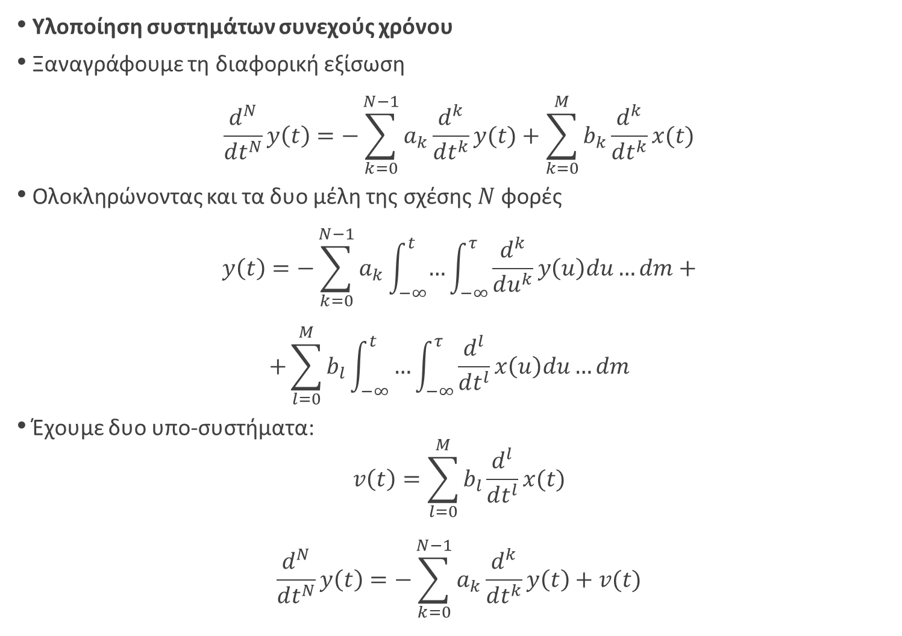
Υλοποίηση συστημάτων συνεχούς χρόνου
Ξαναγράφουμε τη διαφορική εξίσωση
$$\frac{d^{N}}{dt^{N}}y\left(t\right)=−\sum_{k=0}^{N−1}{a_{k}\frac{d^{k}}{dt^{k}}y(t)}+\sum_{k=0}^{M}{b_{k}\frac{d^{k}}{dt^{k}}x(t)}$$
Ολοκληρώνοντας και τα δυο μέλη της σχέσης $Ν$ φορές
$$y\left(t\right)=−\sum_{k=0}^{N−1}{a_{k}\int_{−∞}^{t}{…}\int_{−∞}^{τ}{\frac{d^{k}}{du^{k}}y\left(u\right)du…dm+}} \\ +\sum_{l=0}^{M}{b_{l}\int_{−∞}^{t}{…\int_{−∞}^{τ}{\frac{d^{l}}{dt^{l}}x\left(u\right)du…dm}}}$$
Έχουμε δυο υπο-συστήματα:
$$v\left(t\right)=\sum_{l=0}^{M}{b_{l}\frac{d^{l}}{dt^{l}}x(t)}$$
$$\frac{d^{N}}{dt^{N}}y\left(t\right)=−\sum_{k=0}^{N−1}{a_{k}\frac{d^{k}}{dt^{k}}y\left(t\right)}+v(t)$$

Slide 9
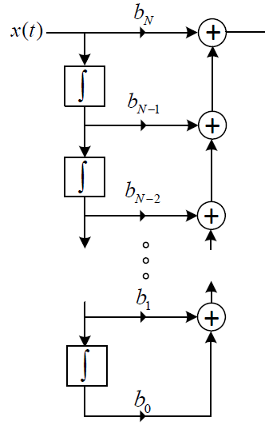
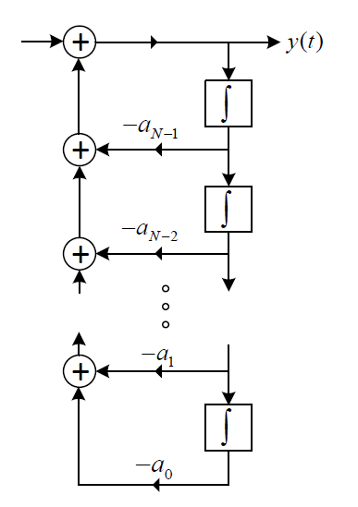
Υλοποίηση συστημάτων συνεχούς χρόνου

Slide 10
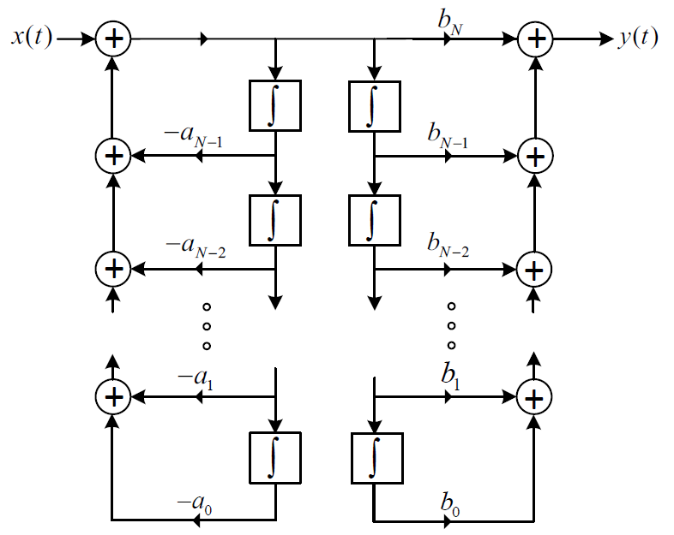
Υλοποίηση συστημάτων συνεχούς χρόνου

Slide 11
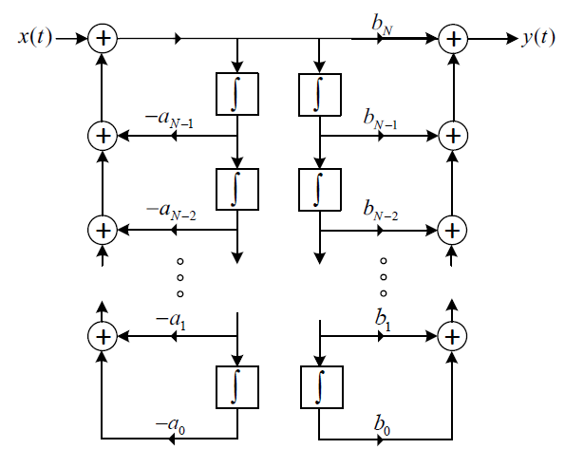
Υλοποίηση συστημάτων συνεχούς χρόνου
Βασικές διαφορές των δυο υλοποιήσεων
Στην πρώτη, υλοποιούνται πρώτα τα μηδενικά και μετά οι πόλοι
Στη δεύτερη, υλοποιούνται πρώτα οι πόλοι και μετά τα μηδενικά
Θεωρητικά, οι δυο υλοποιήσεις είναι ισοδύναμες
Πρακτικά, μπορεί να υπάρχουν σημαντικές διαφορές

Slide 12
Υλοποίηση συστημάτων συνεχούς χρόνου
Παρατήρηση:
Η ίδια ακριβώς συνάρτηση μπαίνει ως είσοδος στους δυο «αντικρυστούς» ολοκληρωτές!
Μπορούμε να «γλιτώσουμε» τους μισούς!
Μπορούμε να μοιράσουμε τους ίδιους ολοκληρωτές και στους δυο κλάδους

Slide 13
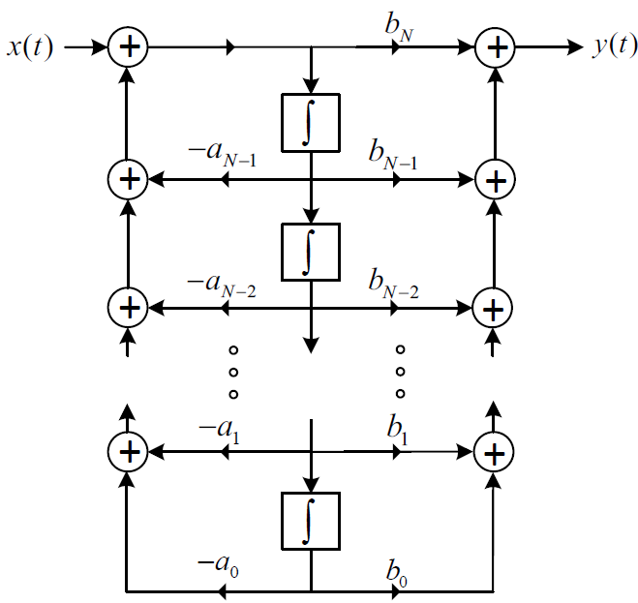
Υλοποίηση συστημάτων συνεχούς χρόνου
Η νέα υλοποίηση, που χρησιμοποιεί τον ελάχιστο αριθμό στοιχείων ολοκλήρωσης (μνήμης - πυκνωτές) αναφέρεται ως κανονική μορφή (canonical form) ή Direct Form II
Η μη κανονική μορφή στο αριστερό σχήμα ονομάζεται Direct Form I

Slide 14
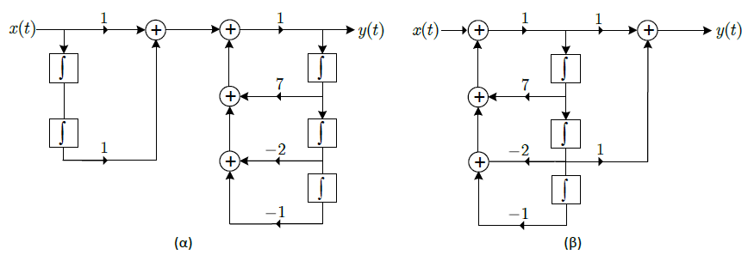

Υλοποίηση συστημάτων συνεχούς χρόνου
Παράδειγμα:
Έστω το ΓΧΑ σύστημα που δίνεται από τη συνάρτηση μεταφοράς
$$H\left(s\right)=\frac{s^{2}+1}{s^{3}−7s^{2}+2s+1}$$
Σχεδιάστε τις υλοποιήσεις Direct Form I, II

Slide 15
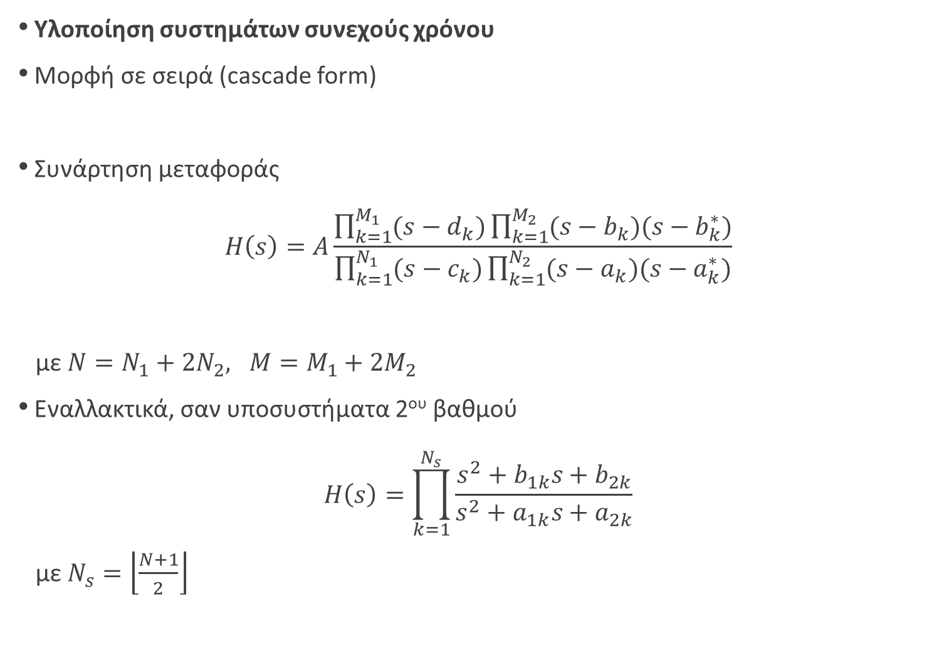
Υλοποίηση συστημάτων συνεχούς χρόνου
Μορφή σε σειρά (cascade form)
Συνάρτηση μεταφοράς
$$H\left(s\right)=A\frac{\prod_{k=1}^{M_{1}}{(s−d_{k})}\prod_{k=1}^{M_{2}}{(s−b_{k})(s−b_{k}^{∗})}}{\prod_{k=1}^{N_{1}}{(s−c_{k})}\prod_{k=1}^{N_{2}}{(s−a_{k})(s−a_{k}^{∗})}}$$
με $N=N_{1}+2N_{2}, M=M_{1}+2M_{2}$
Εναλλακτικά, σαν υποσυστήματα 2^{ου} βαθμού
$$H\left(s\right)=\prod_{k=1}^{N_{s}}{\frac{s^{2}+b_{1k}s+b_{2k}}{s^{2}+a_{1k}s+a_{2k}}}$$
με $N_{s}=\left\lfloor \frac{N+1}{2}\right\rfloor$

Slide 16
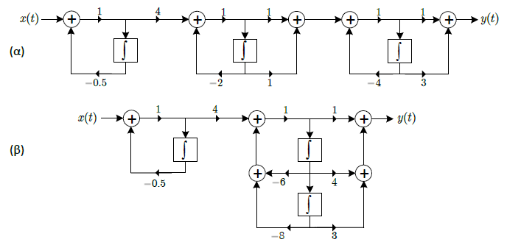

Υλοποίηση συστημάτων συνεχούς χρόνου
Παράδειγμα:
Έστω το ΓΧΑ σύστημα που δίνεται από τη συνάρτηση μεταφοράς
$$H\left(s\right)=\frac{4(s^{2}+4s+3)}{s^{3}+\frac{13}{2}s^{2}+11s+4}$$
Σχεδιάστε δυο υλοποιήσεις σε σειρά

Slide 17
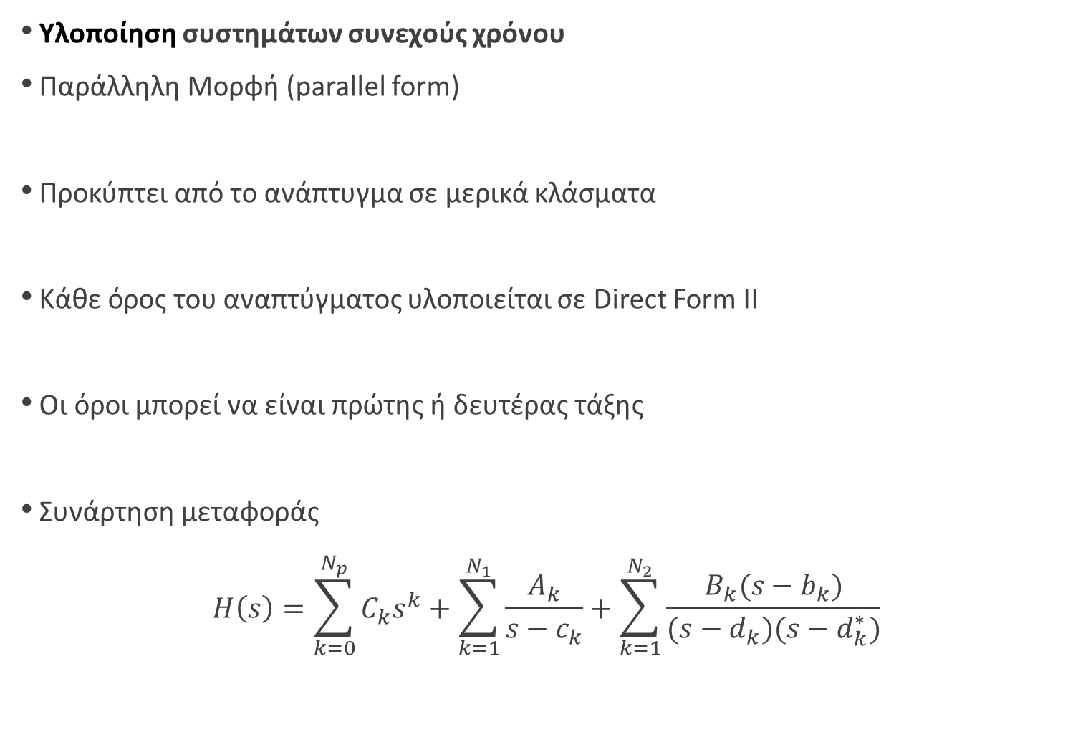
Υλοποίηση συστημάτων συνεχούς χρόνου
Παράλληλη Μορφή (parallel form)
Προκύπτει από το ανάπτυγμα σε μερικά κλάσματα
Κάθε όρος του αναπτύγματος υλοποιείται σε Direct Form II
Οι όροι μπορεί να είναι πρώτης ή δευτέρας τάξης
Συνάρτηση μεταφοράς
$$H\left(s\right)=\sum_{k=0}^{N_{p}}{C_{k}s^{k}}+\sum_{k=1}^{N_{1}}{\frac{A_{k}}{s−c_{k}}}+\sum_{k=1}^{N_{2}}{\frac{B_{k}(s−b_{k})}{(s−d_{k})(s−d_{k}^{∗})}}$$

Slide 18

Υλοποίηση συστημάτων συνεχούς χρόνου
Παράδειγμα:
Έστω το ΓΧΑ σύστημα που δίνεται από τη συνάρτηση μεταφοράς
$$H\left(s\right)=\frac{s^{2}+s}{(s+2)(s+3)(s+5)}$$
Σχεδιάστε την υλοποίηση σε παράλληλη μορφή με υποσυστήματα 1^{ης} τάξης

Slide 19
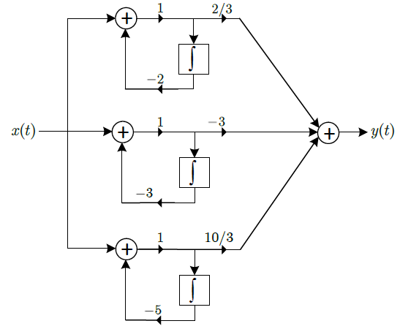
Υλοποίηση συστημάτων συνεχούς χρόνου
Παράδειγμα:

Slide 20
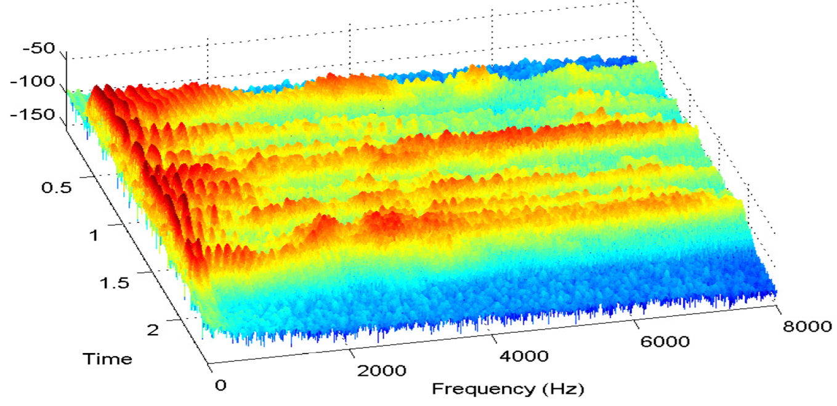
ΤΕΛΟΣ ΔΙΑΛΕΞΗΣ

Slide 21

Οι διαφάνειες αυτές διατίθενται με άδεια Creative Commons Αναφορά Δημιουργού-Μη Εμπορική Χρήση 4.0 Διεθνές.
Οι διαφάνειες αυτές συνοδεύουν το σύγγραμμα «Επεξεργασία Σήματος Συνεχούς και Διακριτού Χρόνου: μια πρώτη εισαγωγή», εκδόσεις Gutenberg, ISBN: 978-960-01-2042-4
Για να δείτε ένα αντίγραφο αυτής της άδειας, επισκεφθείτε το
http://creativecommons.org/licenses/by-nc/4.0/

